Slide 1
Neuronske mreže 3. ReLU, Softmax, cross-entropy, Nesterov momentum, RMSProp, dropout
Master akademske studije, zimski semestar 2015/2016
Fakultet tehničkih nauka, novi sad
Msc Marko jocić, phd đorđe obradović

Slide 2
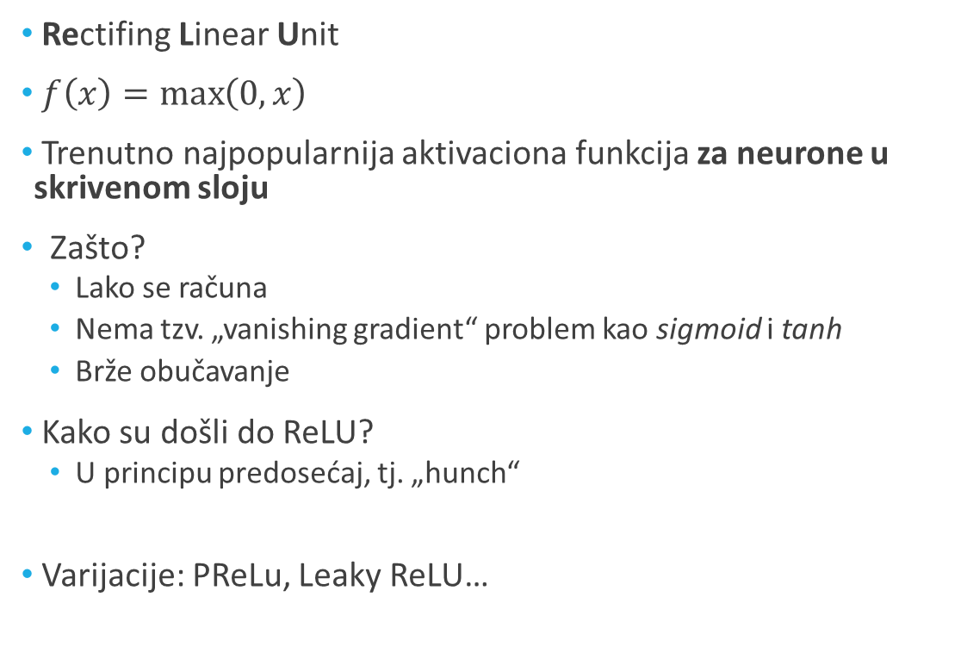
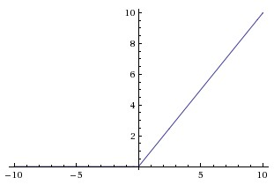

ReLU aktivaciona funkcija

Slide 3
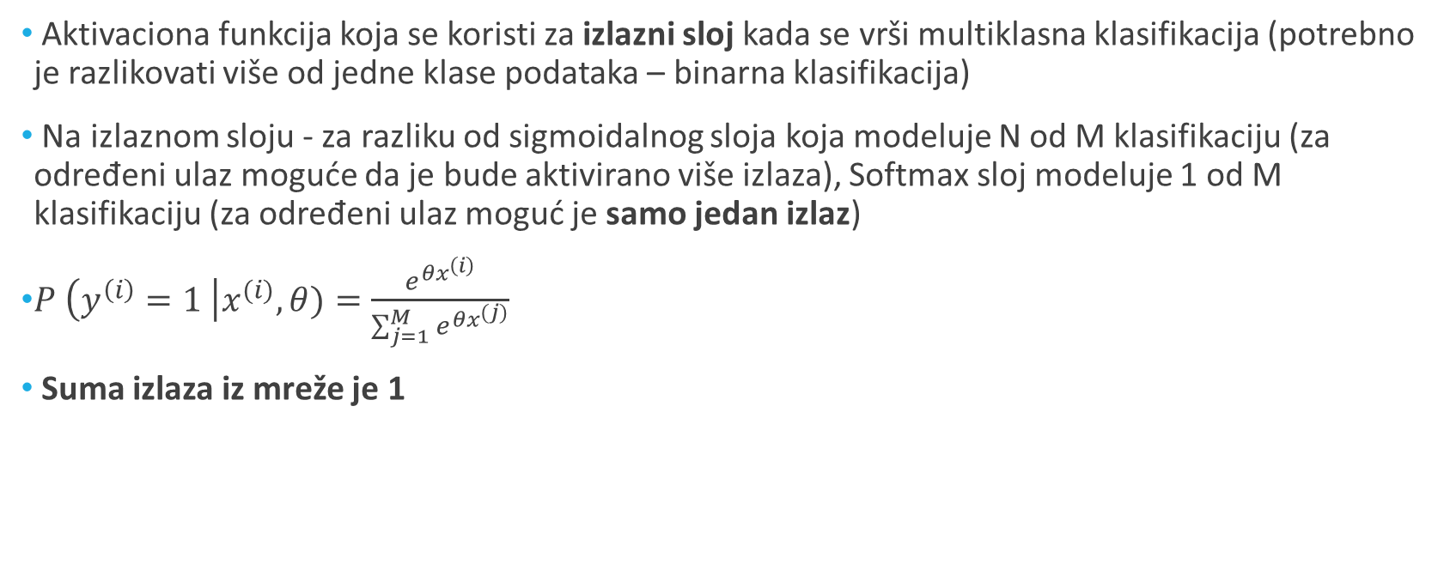
Softmax aktivaciona funkcija

Slide 4
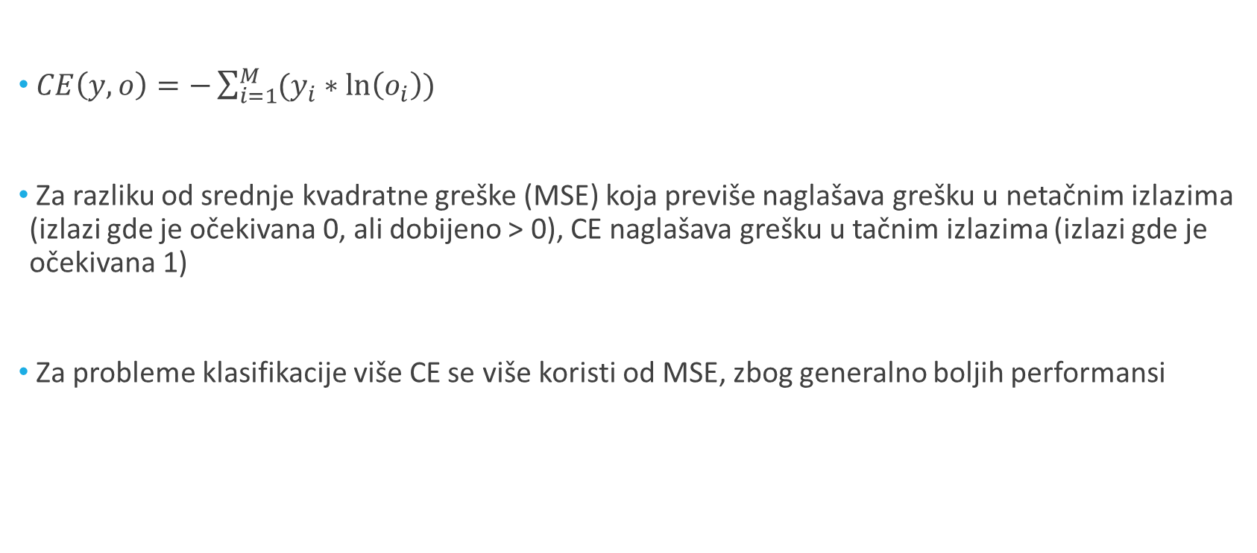
Cross-entropy funkcija greške

Slide 5
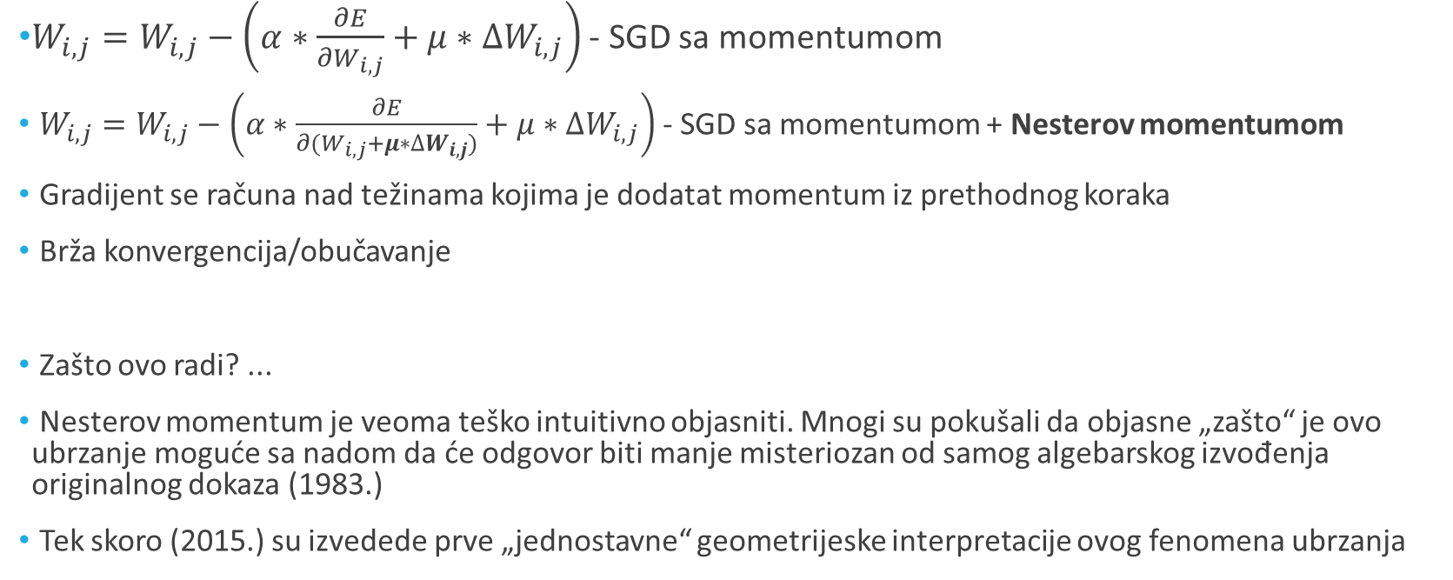
Nesterov momentum (modifikacija SGD)

Slide 6
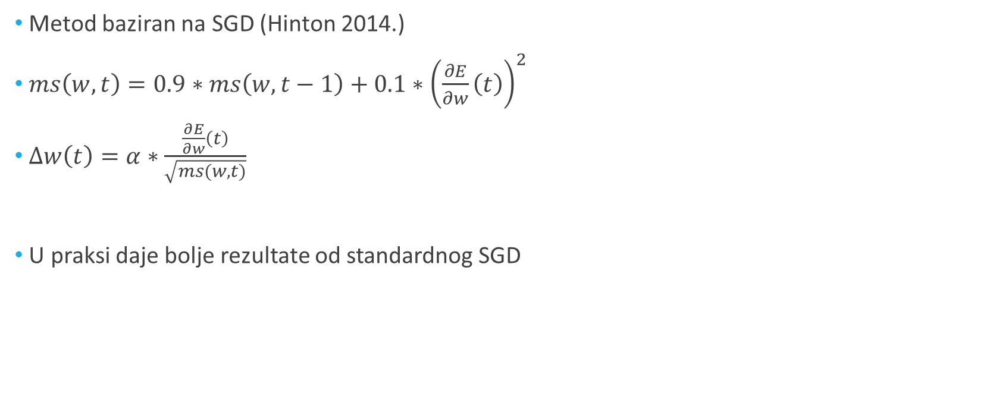
RMSProp

Slide 7
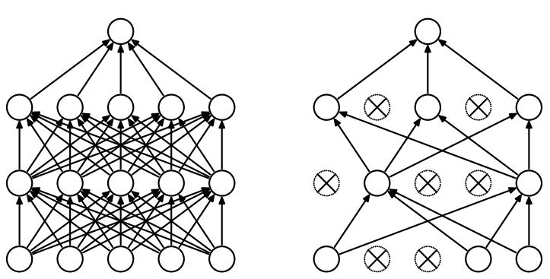
Dropout
Jedan od najvećih izuma na polju neuronskih mreža u poslednje vreme (2014.)
Protiv overfitting-a – dramatično bolje (i jednostavnije) od nekih drugih metoda
Kako radi – tokom obučavanja nasumično ugasiti/izbaciti neurone, u svakoj epohi obučavanja nasumično se biraju neuroni koji će biti ugašeni/izbačeni (dropout) samo u toj epohi

Slide 8
Dropout
Sprečava overfitting tako što sprečava neurone da se previše adaptiraju obučavajućem skupu (jer u svakoj epohi postoji šansa da će biti izbačeni)
Dropout se može posmatrati i kao da u svakoj epohi obučavamo drugu mrežu, i samim tim kao da je konačno obučena mreža skup više jednostavnijih mreža
Uobičajene vrednosti za dropout su od negde između 20% i 50%, tj. u svakoj epohi sa svaki neuron postoji određena šansa da će biti izbačen

